Slide 1
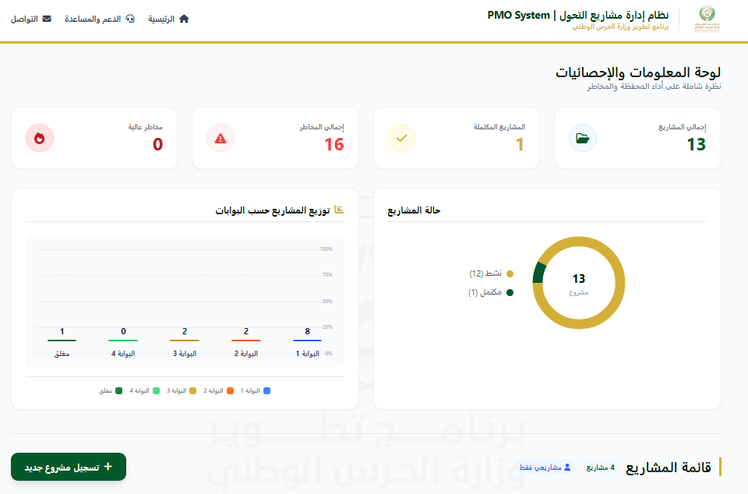
دليل المستخدم
نظام إدارة مشاريع التحول
ديسمبر 2025 | الإصدار 1.0

Slide 2
📑 جدول المحتويات
1. نظرة عامة 2. تسجيل الدخول 3. لوحة التحكم الرئيسية 4. تسجيل مشروع جديد 5. البوابات الأربع 6. مسار الموافقات 7. مكتبة الدروس المستفادة 8. إدارة المخاطر 9. الأدوار والصلاحيات

Slide 3
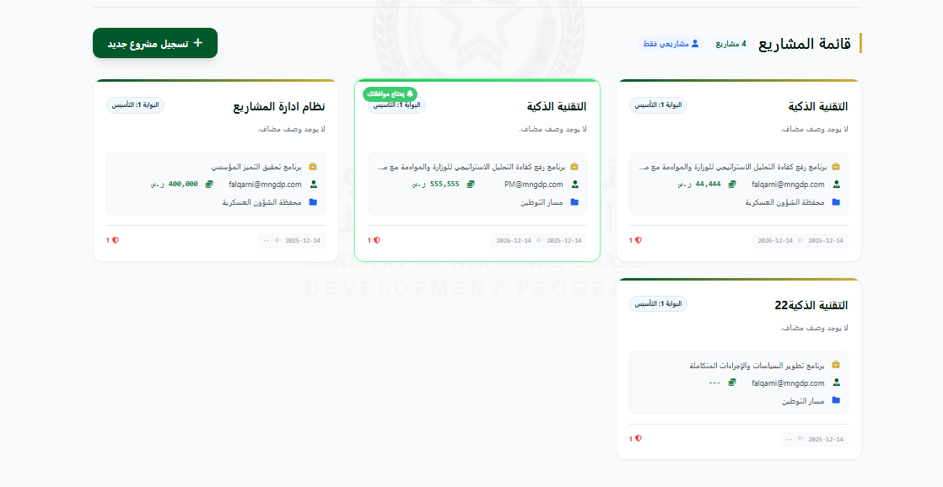
🎯 نظرة عامة
ما هو النظام؟
منصة إلكترونية متكاملة لإدارة دورة حياة المشاريع في برنامج تطوير وزارة الحرس الوطني
الأهداف الرئيسية:
✅ تسجيل وتتبع المشاريع عبر البوابات الأربع ✅ إدارة مسار الموافقات الإلكتروني ✅ تسجيل وإدارة المخاطر ✅ الاستفادة من الدروس المستفادة ✅ تحليل وتقارير أداء المشاريع

Slide 4
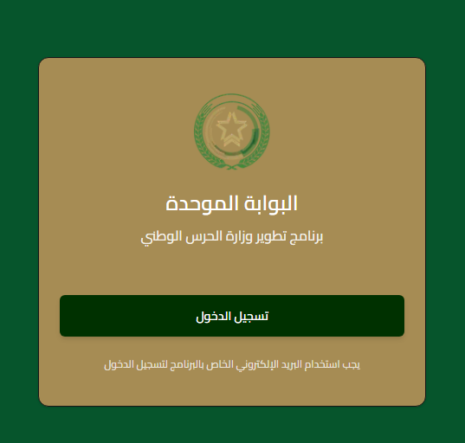
🔐 تسجيل الدخول
خطوات الدخول:
1. افتح المتصفح وانتقل إلى النظام
2. أدخل بريدك الإلكتروني الرسمي (@mngdp.com)
3. اضغط 'تأكيد'
البريد الإلكتروني والصلاحيات:
• admin@mngdp.com → صلاحيات كاملة (إدارة النظام) • planning@mngdp.com → إدارة التخطيط • risk@mngdp.com → إدارة الحوكمة والمخاطر • pmo@mngdp.com → مدير المحفظة • أي بريد آخر → مدير مشروع / مستخدم عادي

Slide 5
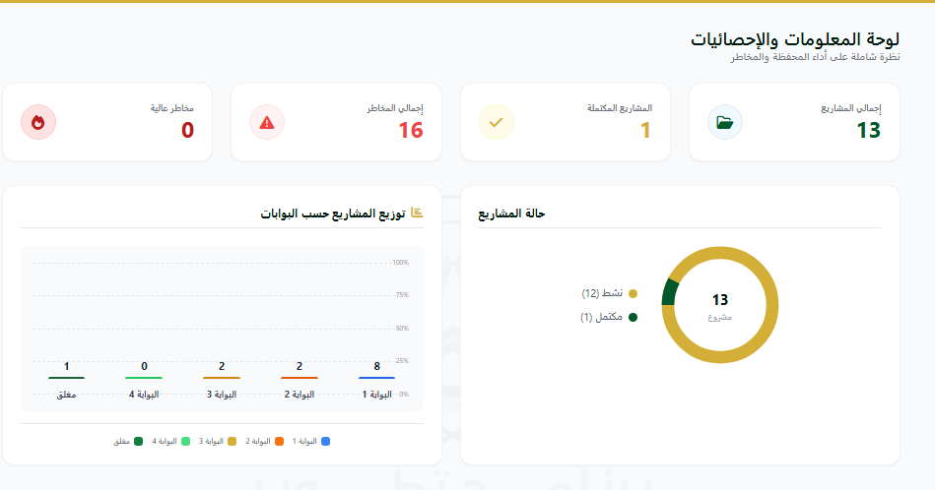
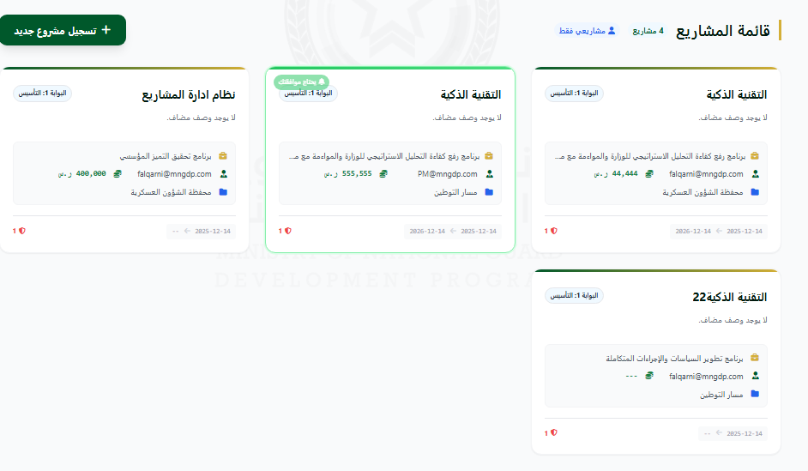
📊 لوحة التحكم الرئيسية
الإحصائيات العلوية:
بطاقات المشاريع تعرض:
📁 إجمالي المشاريع
✅ البوابة الأولى
⏳ قيد التنفيذ
🎯 مكتملة
⚠️ معلقة
• اسم المشروع والبرنامج
• مدير المشروع
• الميزانية المقدرة
• المحفظة وتواريخ البداية/النهاية
• عدد المخاطر ومرحلة الموافقة

Slide 6
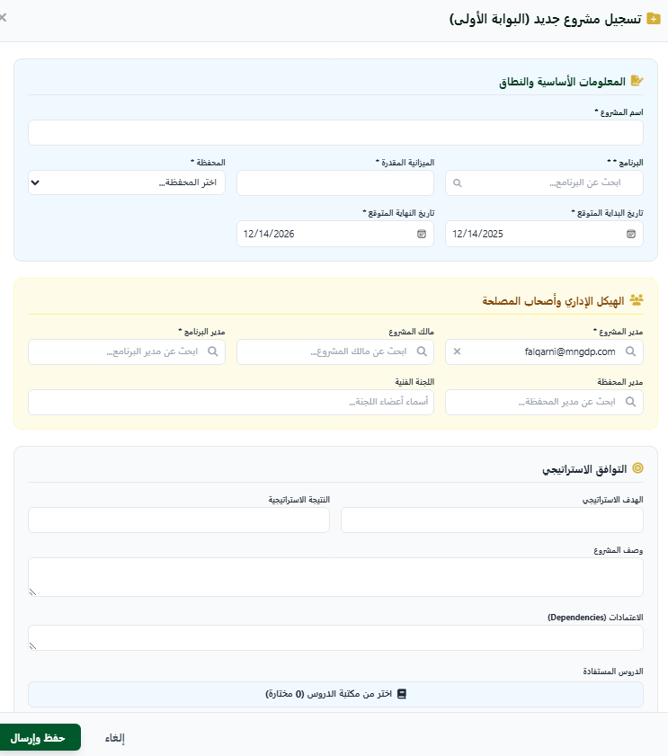
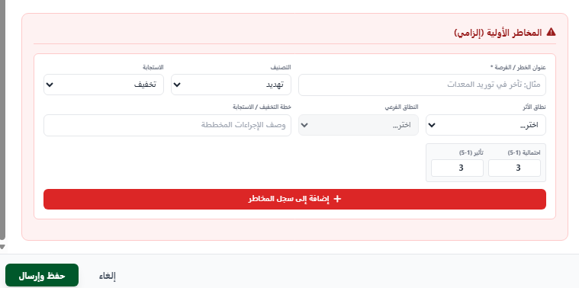
➕ تسجيل مشروع جديد
الحقول الإلزامية:
✅ اسم المشروع* ✅ اسم البرنامج* (بحث من 56 برنامج) ✅ الميزانية المقدرة* ✅ المحفظة* ✅ تاريخ البداية والنهاية* ✅ مدير المشروع ومدير البرنامج* ✅ تسجيل خطر واحد على الأقل*

Slide 7
🚪 البوابات الأربع
🟢 البوابة 1: التأسيس
🟡 البوابة 2: التخطيط التفصيلي
مسار الموافقات (4 مراحل)
النطاق وخيارات التنفيذ
🔵 البوابة 3: التنفيذ
🟣 البوابة 4: الإغلاق
الجدول الزمني وميثاق المشروع
الدروس المستفادة وخطة التفعيل

Slide 8
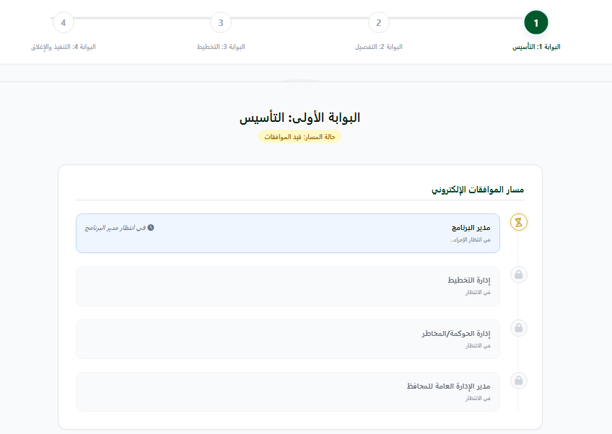
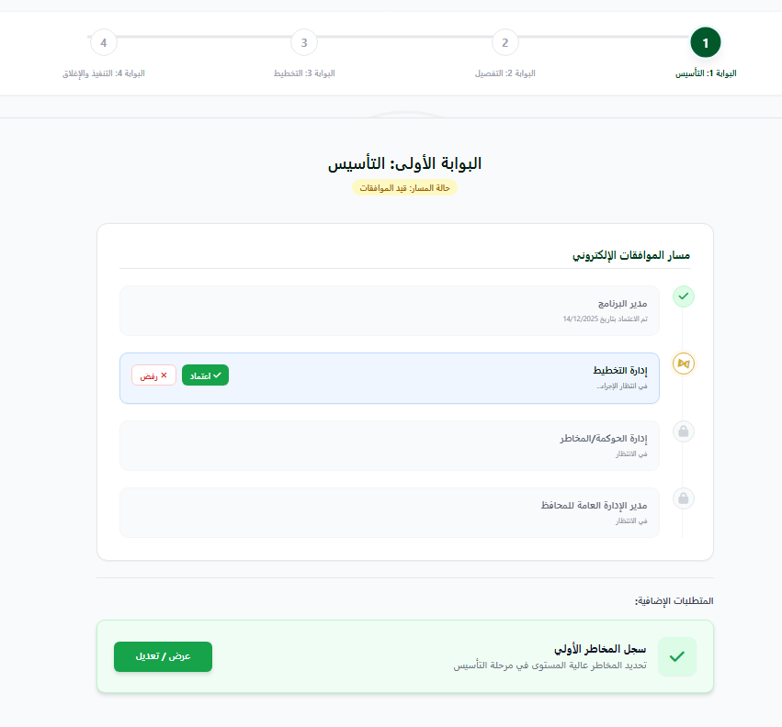
✅ مسار الموافقات
الترتيب:
1️⃣ مدير البرنامج (أول موافق) 2️⃣ إدارة التخطيط (planning@mngdp.com) 3️⃣ إدارة الحوكمة/المخاطر (risk@mngdp.com) 4️⃣ مدير المحفظة (الموافقة النهائية)
لكل موافق:
✅ الموافقة → ينتقل للموافق التالي
❌ الرفض → يعود للمدير مع سبب الرفض

Slide 9
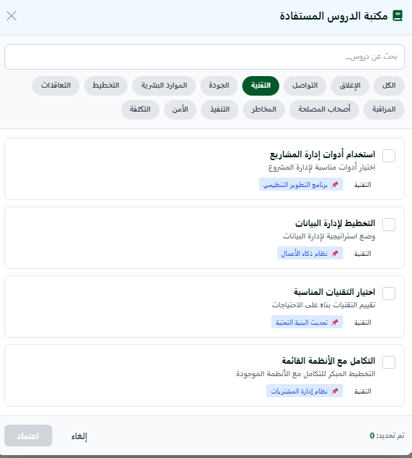
📚 مكتبة الدروس المستفادة
كل درس يحتوي على:
• العنوان والفئة والوصف
• الدرس المستفاد
• المشكلة والتوصية
• المشروع المصدر

Slide 10
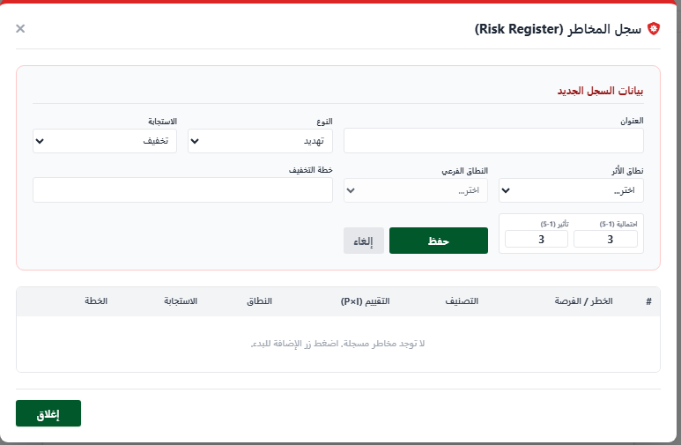
⚠️ إدارة المخاطر
• عنوان الخطر ونوعه (تهديد/فرصة)
• الاحتمالية (1-5) والتأثير (1-5)
• نطاق التأثير (8 فئات)
• نوع الاستجابة:
تخفيف | تجنب | نقل | قبول
• خطة التخفيف والحالة
تسجيل خطر جديد:
نطاق التأثير:
استراتيجية | مالية
تشغيلية | قدرات
التزام | تقنية وبيانات
سمعة | أشخاص

Slide 11

👥 الأدوار والصلاحيات
الأدمن: صلاحيات كاملة لجميع المشاريع- لفريق BI مدير البرنامج: الموافقة المبدئية
إدارة التخطيط: موافقة المرحلة الثانية إدارة الحوكمة/المخاطر: موافقة المرحلة الثالثة مدير المحفظة: الموافقة النهائية مدير المشروع: إدارة مشاريعه فقط

Slide 12
🎓 نصائح للاستخدام
التخطيط:
• ملء البيانات
• اختر من مكتبة الدروس
• سجّل جميع المخاطر المحتملة
التتبع:
• راجع مشاريعك بانتظام
• حدّث الجدول الزمني
• تابع المخاطر الجديدة
التوثيق:
• وثّق جميع القرارات المهمة
• سجّل الدروس المستفادة

Slide 13
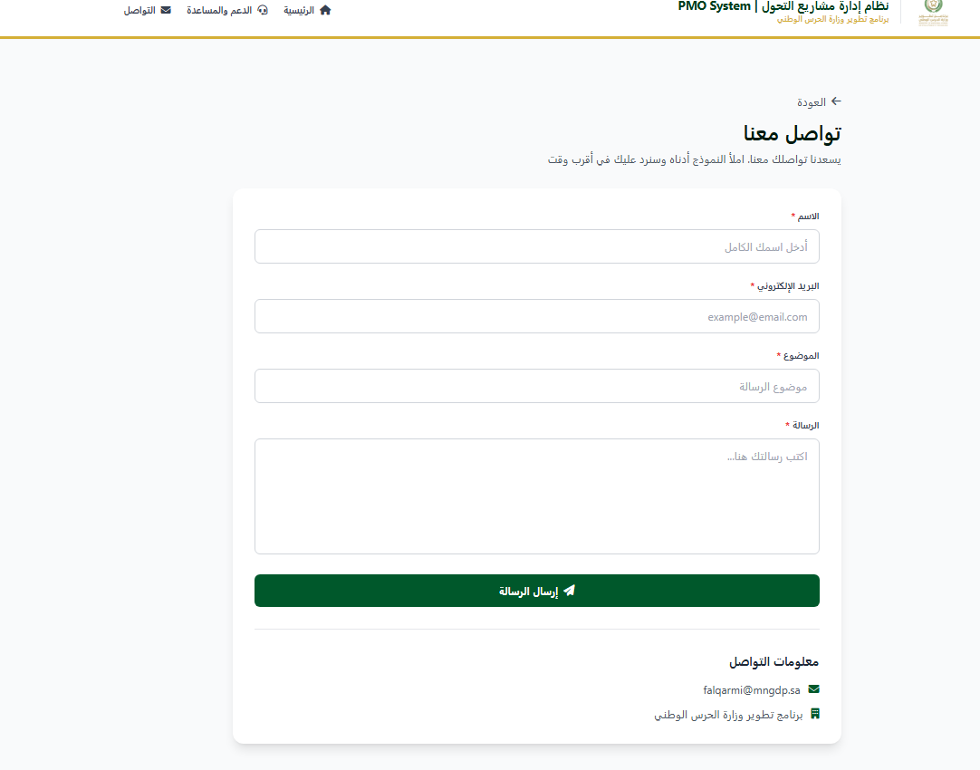
📞 الدعم والتواصل
📧 البريد الإلكتروني: BiTeam@mngdp.com
📱 صفحة 'تواصل معنا' في النظام
للمساعدة:
الأمان:
🔒 البيانات مشفرة
🔐 الوصول محمي بالبريد الإلكتروني
📝 تسجيل جميع العمليات

Slide 14
🛡️ برنامج تطوير وزارة الحرس الوطني
آخر تحديث: ديسمبر 2025 | الإصدار: 1.0

